Slide 1

خطة جمعية لياقة الرياضية
2025 - 2027

Slide 2


إن مــا يميز هذه البلاد هو حرص قادتها على الخير
والتشجيع عليه, وما نراه من مؤسسات خيرية في
مختلف المجالات, سواءَ التي تحمل أسماء ملوك
هذه البلاد أو سواها,إلاجانبَا واحداً من الجوانب المشرفة لبلادنا.

Slide 3
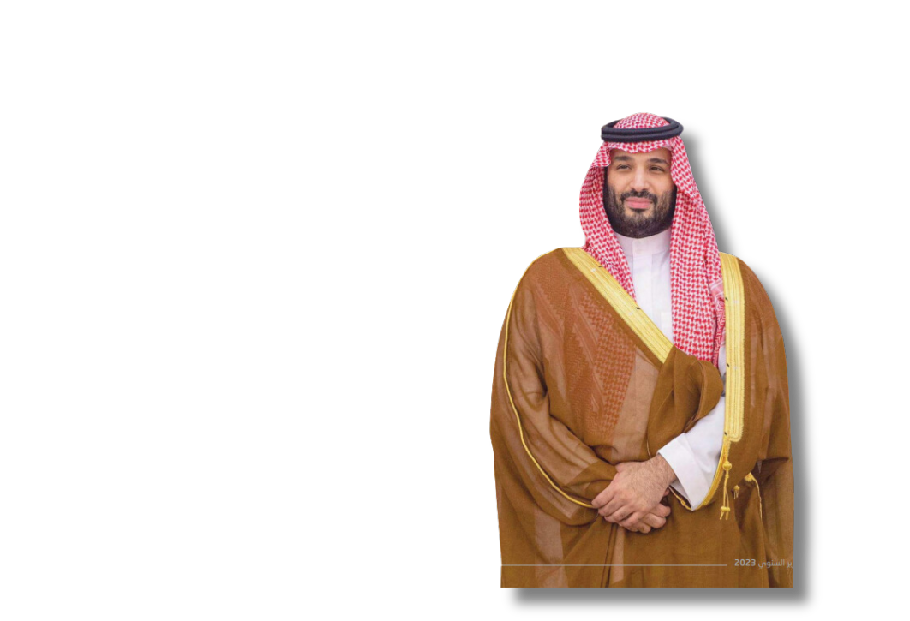
نحن ننظر إلى القطاع الغير ربحــي بأنـه قــــطاع
مهم في دعم مسيرة التعليم ومسيرة الثقافة ،وفي قطــــاع الصحة وفــــي القطــــاع البحثي ,وسنعتمد على القطاع غير الربحي بشكل رئيس جدًا .

Slide 4
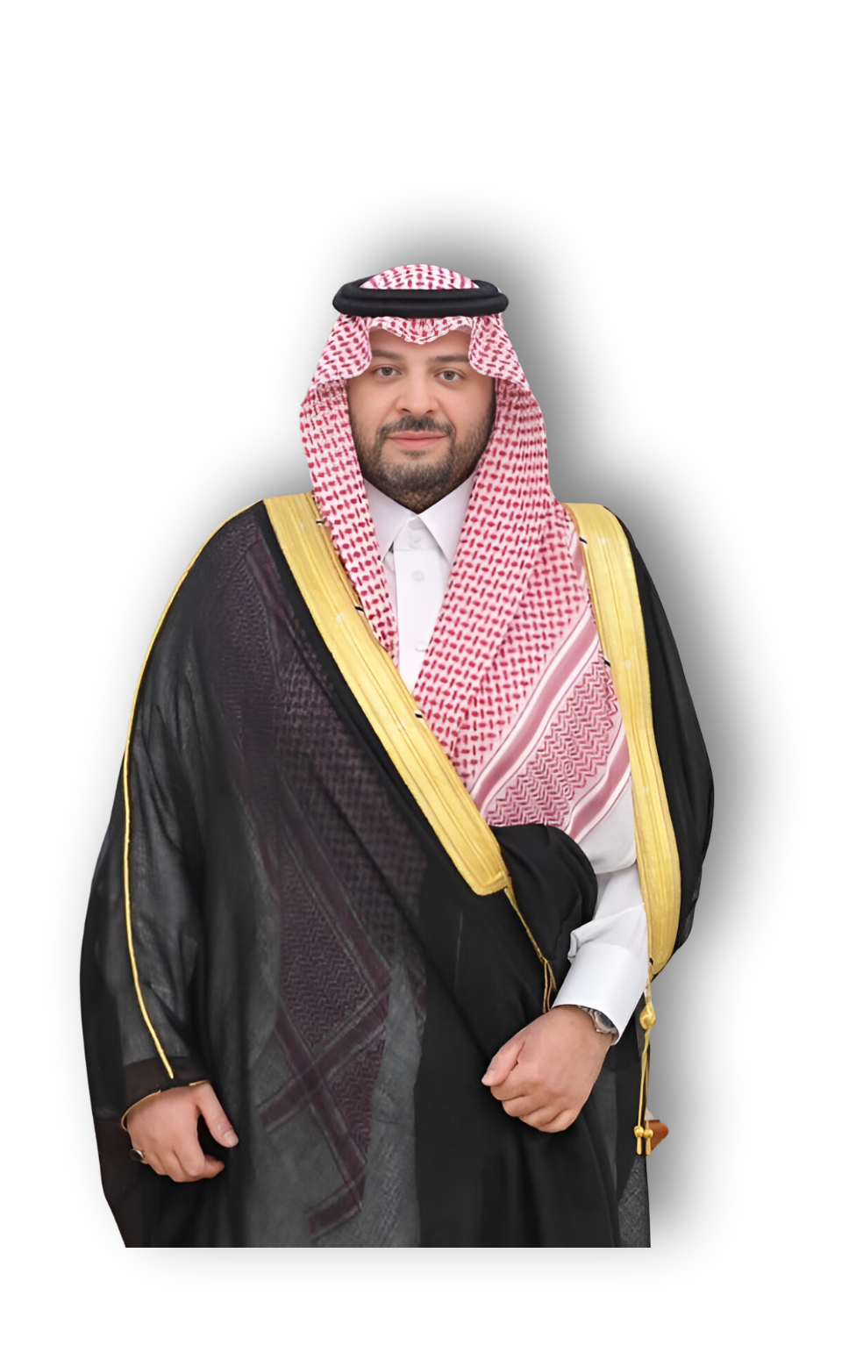
تحقيق مهمتنا في العمل على تطوير المنطقة ورفع كفايتها طرحنا جملة من المبادرات في مسارات الحوكمة والتمكين والتحفيز لتكون كافة إدارات القطاع الحكومي ومؤسسات القطاعين الخاص والغير ربحي و أبناء المنطقة في حراك تطويري متميز متسارع لمواكبة تطلعات و إنجازات القيادة وتعزيزها

Slide 5
الحمد لله الذي وفقنا للعمل في خدمة وطننا الغالي في مجال الرياضة، الذي يُعد أحد أهم الركائز الأساسية لتنمية المجتمع.
إنه لمن دواعي سرورنا أن نقدم لكم الخطة الاستراتيجية لجمعية لياقة الرياضية بمنطقة الحدود الشمالية(2025-2027)، والتي تم إعدادها بعناية فائقة لتتماشى مع رؤية المملكة 2030، بهدف تعزيز الرياضة كنمط حياة صحي وتنموي لجميع أفراد المجتمع.
تتركز أهداف الخطة الإستراتيجية لتحقيق الأهداف التأسيسية للجمعية والرؤية الإستراتيجية لها .
نؤمن بأن الرياضة ليست مجرد نشاط بدني، بل هي أسلوب حياة وقيمة اجتماعية واقتصادية تدفع بالمجتمع نحو النمو والتطور. ونسعى من خلال هذا المشروع إلى تقديم نموذج ريادي يحتذى به في تطوير الرياضة بمناطق المملكة، خاصة منطقة الحدود الشمالية.
وفي الختام، أتوجه بالشكر لجميع من ساهم في إعداد هذه الخطة، وأدعو الجميع للتكاتف والعمل بروح الفريق لتحقيق الأهداف المرجوة.
والله ولي التوفيق
أ / ابتسام فاضل العنزي رئيس مجلس الإدارة

Slide 6


Slide 7
جمعية لياقة الرياضية تأسست تاريخ (19/9/1441هـ) الموافق 12 /5/ 2020م ترخيص رقم (1647) ومركزها الرئيسي مدينة عرعر مقر العاصمة الإدارية لإمارة منطقة الحدود الشمالية.
تسعى جمعية لياقة الرياضية من خلال هذه الخطة الاستراتيجية إلى تحقيق نقلة نوعية في أدائها وتوسيع نطاق خدماتها.
اعتمدت الجمعية على تطوير الخطة الإستراتيجية (2025-2027) بمنهجية بطاقة الأداء المتوازن (BSC) ، من خلال الخطوات التالية:-
تحليل الوضع الحالي :- تم تحليل الوضع الراهن من خلال التحليل الرباعي (SWOT Analysis) وتشمل:-
البيئة الداخلية نقاط القوة والضعف.
البيئة الخارجية الفرص والتهديدات.

Slide 8
التوجهات الإستراتيجية :- تطوير الرؤية والرسالة والقيم والمحاور والأهداف الإستراتيجية وفق بطاقة الأداء المتوازن وتشمل (محور التعلم والنمو، محور العمليات ، محور المستفيدين وأصحاب المصلحة ، المحور المالي) .
بناء الخطة الإستراتيجية :- تم بناء الخطة الإستراتيجية من خلال تحديد الأهداف الإستراتيجية والتشغيلية والمبادرات الواضحة والمحددة التي تتماشى مع رؤية ورسالة الجمعية ، ورسم الخارطة الإستراتيجية التي توضح كيفية تحقيق الأهداف من خلال ربطها بالمبادرات والمشاريع المختلفة، و اختيار مؤشرات الأداء الرئيسية (KPIs) التي ستستخدم لقياس تقدم الجمعية نحو تحقيق أهدافها.

Slide 9
ثانياً:
التعريف بالجمعية

Slide 10


نفتخر جمعية لياقة الرياضية بخطوتها الأولى في رحلة التميز بكونها من أوائل الجمعيات الرياضية التي تشرف عليها وزارة الرياضة
نطاق الجمعية :-
تقدم الجمعية نطاق خدماتها للمجتمع في منطقة الحدود الشمالية ومقرها الاداري مدينة عرعر العاصمة الإدارية
لإمارة منطقة الحدود الشمالية.
تأهيل الطاقات الشابة للعمل في المجال الرياضي.
تهيئة بيئة مناسبة للرياضات المتنوعة.
المساهمة في انشاء مراكز او اكاديمية رياضية.
تشجيع ورعاية الرياضية النسائية وتمكين المرأة في المجال الرياضي .
التأهيل والتدريب في المجال الرياضي.
التوعية بأهمية ممارسة الأنشطة الرياضية لدى المجتمع .
ممارسة الرياضة في أماكنها المخصصة الطبيعية .

Slide 11


Slide 12
مرجعيات الخطة الإستراتيجية
استراتيجية وزارة الرياضة
تنطلق الخطة الإستراتيجية من منطلقات محددة تراعي السياق المحلي والوطني وسماته وخصوصيته الاجتماعية والثقافية، كما تراعي الخطة أبعاد التحولات السياسية والتكنولوجية، بما يدعم البناء المنهجي لتوجهات الخطة ومسارات المستقبل .
اهداف التنمية المستدامة
أهداف رؤية المملكة 2030
يرنامج جودة الحياة
استراتيجية المركز الوطني
لتنمية القطاع الغير ربحي
برنامج التحول الوطني

Slide 13

مستهدفات رؤية 2030 الخاصة بالقطاع الغير ربحي
رفع مساهمة القطاع غير الربحي من 0,3% الى 5% من الناتج المحلي الإجمالي.
رفع نسبة المشروعات التنموية ذات الأثر الاجتماعي من 7% الى 33%
الارتقاء بترتيب المملكة في مؤشر رأس المال الاجتماعي من المرتبة (26) الى المرتبة (10).
تحديث لوحات التحكم للمؤشرات المستهدفات.
الوصول الى 2 مليون خلال عام 2030

Slide 14
منهجيات الخطة الإستراتيجية
SWOT
نقاط الضعف
(W)
نقاط القوة
(S)
التهديدات
(T)
الفرص
(O)
ادوات التحليل الإستراتيجي
SWOT
Mckinsey 7S
Pestel

Slide 15
منهجيات الخطة الإستراتيجية
أما بالنسبة لإطار التخطيط الاستراتيجي الذي تم تبنيه فقد كان وفق منهجية
بطاقة الأداء المتوازن
Balanced Scorecard Framework (BSC)
وهو إطار حديث للتخطيط الاستراتيجي وإدارة الأداء، يتيح للمنظمة التي تبني خطتها الاستراتيجية وفقاً له أن تتبع وتراقب أداء مقاييس مالية وغير مالية تفصيلية وشاملة وأن توائم بين رؤيتها ورسالتها وقيمها وبين مختلف أنشطتها. وينظم إطار بطاقة الأداء المتوازن الغايات والأهداف الاستراتيجية في أربعة مناظير هي: منظور التعلم والنمو، ومنظور العمليات الداخلية، ومنظور المستفيدون وأصحاب المصلحة، والمنظور المالي
BSC
المالي
التعلم والنمو
المستفيدون واصحاب المصلحة
العمليات الداخلية

Slide 16
خطوات ومراحل بناء الخطة الإستراتيجية
التخطيط للتخطيط
اعداد الخطة الزمنية
تشكيل فريق الخطة
التحليل الإستراتيجي
تحليل البيئة SWOT
تحليل اصحاب المصلحة
التوجهات الإستراتيجية
الرؤية
الرسالة
التدريب والتوعية
جلسات النقاش والورش
تحليل الأثر للمستفيدين
القضايا الإستراتيجية
القيم
المحاور الإستراتيجية
الأهداف الإستراتيجية
الأهداف التشغيلية
مؤشرات الأداء الرئيسية
الخارطة الإستراتيجية
الأهداف والخارطة الإستراتيجية
بطاقة الأداء المتوازن
(الأهداف والمؤشرات والمبادرات)
محور التعلم والنمو
محور العمليات الداخلية
محور المستفيدين واصحاب المصلحة
المحور المالي

Slide 17
رابعاً:
التحليل الإستراتيجي

Slide 18
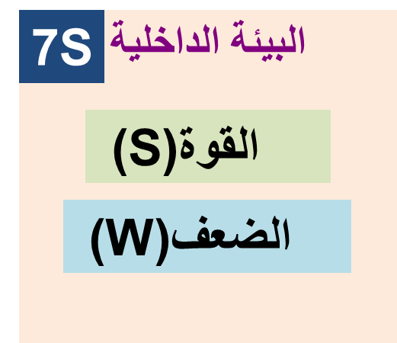
التحليل الرباعي (SWOT)-البيئة الداخلية
البيئة الداخلية
الإستراتيجية Strategy
الهيكل Strucure
نمط الإدارة Style
المهارات Skills
القيم المشتركة Shared Values
فريق العمل Staff
الأنظمة Systems
تحليل البيئة الداخلية :-
ويقصد بها تحليل جميع العوامل والقوى التي تقع داخل الجمعية والتي يكون لها تأثير مباشر على أدائها لمعرفة
(نقاط القوة والضعف) فيها.

Slide 19
التحليل الرباعي (SWOT)-البيئة الداخلية
نتائج تحليل البيئة الداخلية
نقاط القوة ( S ) | نقاط الضعف) W )
رؤية استراتيجية وقيادة طموحة . هيكل تنظيمي يتناسب مع مجال الجمعية. السمعة المتميزة للجمعية . فريق عمل متعاون . الدعم والإشراف المباشر من وزارة الرياضة اللوائح والسياسات متوفرة ومحدثة . الأنظمة التقنية الأساسية متوفرة . خبرة مجلس الإدارة | ضعف الإيرادات والإستدامة المالية. لا توجد مشاريع استثمارية للجمعية .
تحليل البيئة الداخلية :-
ويقصد بها تحليل جميع العوامل والقوى التي تقع داخل الجمعية والتي يكون لها تأثير مباشر على أدائها لمعرفة
(نقاط القوة والضعف) فيها.

Slide 20
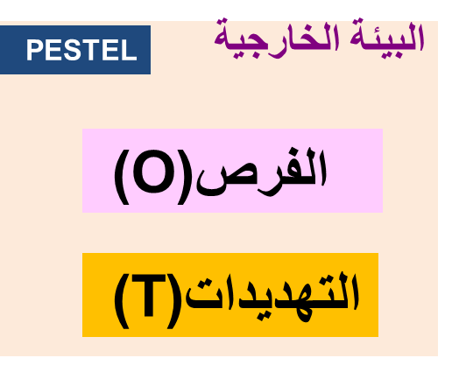
التحليل الرباعي (SWOT)-الخارجية
البيئة الخارجية
السياسية Politilcal
الاقتصادية Economic
الاجتماعية Social
التكنولوجية Technological
القانونية Legal
البيئية
Environmental
تحليل البيئة الخارجية :-
ويقصد بها تحليل العوامل والمتغيرات التي تقع خارج الجمعية والتي يكون لها تأثير مباشر وغير مباشر (للإستفادة من الفرص وتخفيف التهديدات).

Slide 21
التحليل الرباعي (SWOT)-الخارجية
نتائج تحليل البيئة الخارجية
الفرص ( O) | التهديدات ( T )
رؤية المملكة 2030 وبرنامج التحول الوطني. دعم سموأمير منطقة الحدود الشمالية وتشجيعه . المركز الوطني لتنمية القطاع الغير ربحي صندوق دعم الجمعيات . الإسناد الحكومي للقطاع الغير ربحي . الشراكات مع وزارة الصحة والجمعيات واللجان ذات العلاقة. أنظمة المنصات والأتمتة الرقمية . الدعم والاشراف وزارة الرياضة وجود مدينة رياضية متكاملة | التغيرات في السياسات الحكومية التي قد تؤثر على التمويل والدعم. التحديات الاقتصادية التي قد تؤثر على قدرة المتبرعين على تقديم الدعم المالي. صعوبة الحصول على دعم مشاريع الجمعية من الداعمين والمانحين. قلة الوعي الصحي والرياضي في المجتمع .
تحليل البيئة الخارجية :-
ويقصد بها تحليل العوامل والمتغيرات التي تقع خارج الجمعية والتي يكون لها تأثير مباشر وغير مباشر (للإستفادة من الفرص وتخفيف التهديدات).

Slide 22
تحليل وتصنيف أصحاب المصلحة
اصحاب المصلحة
الإدارة العليا
العاملون
المستفيدون
الشركاء
المجتمع
الداعمون
الجهات الحكومية
الرياضيون

Slide 23
تحليل وتصنيف أصحاب المصلحة
ماذا تريد الجمعية منهم؟
ماذا يريدون من الجمعية؟
أصحاب المصلحة
رفع مخصصات الدعم وتسهيل الإجراءات.
دعم اهداف واستراتيجيات الجمعية.
الاسهام في تحقيق رؤية المملكة 2030.
الإلتزام بالأنظمة واللوائح.
الجهات
الحكومية
دعم استراتيجية واهداف الجمعية.
تبني المبادرات الإستراتيجية للجمعية.
الإسهام في تحقيق الأهداف الإستراتيجية.
الإسهام الفعال في الأنشطة والفعاليات.
الشركاء
استيعاب الجمعية ضمن مسارات الدعم.
الإسهام في دعم المشاريع المستدامة.
الإلتزام بمنهجيات وإجراءات الدعم.
تعظيم اثر المشاريع للمستفيدين ورفع التقارير.
الداعمون
والمانحون

Slide 24
تحليل وتصنيف أصحاب المصلحة
ماذا تريد الجمعية منهم؟
ماذا يريدون من الجمعية؟
أصحاب المصلحة
منح الصلاحيات المطلوبة للإدارة التنفيذية.
الاسهام في توفير الدعم المالي المطلوب.
حضور الاجتماعات واتخاذ القرارات.
تحقيق استراتيجية واهداف الجمعية.
الكفاءة والفاعلية في انجاز المهام.
رفع التقارير الدورية.
الإدارة العليا
الكفاءة والفاعلية في المهام الوظيفية.
الاسهام الفاعل في تطوير الأداء.
التواصل الفعال مع المستفيدين.
إدارة تنفيذية فاعلة ومتفرغة
بيئة عمل مناسبة ومحفزة
تدريب وتأهيل مستمر.
الموظفون
والمتطوعون
مساندة اهداف ومشاريع الجمعية.
معرفة المستفيد بحقوقه وواجباته.
المشاركة الفعالة في الأنشطة والبرامج.
التوعية بأهداف وخدمات الجمعية.
دراسة وتقييم احتياجات المستفيدين.
تقديم خدمات تلبي احتياجات للمستفيدين.
المستفيدين
الإسهام في تحقيق اهداف الجمعية.
المساهمة الفعالة في برامج التطوع.
الدعم المادي والمعنوي للجمعية.
التعريف بالجمعية وابرازها للمجتمع.
تقديم برامج وفق احتياجات المجتمع.
بناء علاقة استراتيجية مع المجتمع.
المجتمع
تحقيق اهداف وزارة الرياضة
تحقيق بطولات محلية ودولية
رعاية وعناية
تدريب وتأهيل
قاعدة بيانات للرياضيون

Slide 25
مجالات العمل
مجالات العمل
التدريب والتأهيل الرياضي
الفعاليات والتنمية الرياضية
للمرالتمكين والرعاية الرياضية
أة
التوعية الرياضية
اعتمدت الجمعية اربع مسارات رئيسية ، بما يلبي احتياجات المستفيدين وأصحاب المصلحة، ويحقق الأهداف الإستراتيجية وهي كالتالي:-

Slide 26
فئات المستفيدين
تقدم جمعية لياقة الرياضية خدماتها وفق تصنيف الفئات ، بما يحقق الأثر المطلوب تحقيقه لكل فئة مستفيدة على النحو التالي:-
فئات
المستفيدين
الأطفال والشباب
الفتيات والنساء
الأشخاص من ذوي الإعاقة
المجتمع
البالغين
كبار السن

Slide 27
تحليل فئات المستفيدين والأثر الإستراتيجي
م | الفئة المستفيدة | توضيح اشمل للفئة | الأثر المطلوب احداثه | نسبة التركيز
1 | الأطفال والشباب | تشمل هذه الفئة الأطفال والشباب من سن 6 إلى 18 عامًا. | تعزيز نمط حياة صحي ونشط منذ الصغر، مما يساهم في بناء جيل واعٍ بأهمية اللياقة البدنية والصحة العامة. يمكن أن يؤدي ذلك إلى تقليل معدلات السمنة والأمراض المزمنة في المستقبل. | 20%
2 | الفتيات والنساء | تشمل هذه الفئة النساء من جميع الأعمار. | تقديم برامج رياضية وصحية مخصصة للنساء، مما يعزز من صحتهم العامة ويشجع على نمط حياة نشط. يمكن أن يساهم ذلك في تمكين النساء وزيادة مشاركتهن في الأنشطة الرياضية. | 20%
3 | البالغين | تشمل هذه الفئة الأفراد من سن 19 إلى 60 عامًا. | تحسين الصحة العامة واللياقة البدنية للبالغين، مما يساهم في زيادة الإنتاجية وتقليل معدلات الأمراض المرتبطة بنمط الحياة مثل أمراض القلب والسكري. | 20%
4 | كبار السن | تشمل هذه الفئة الأفراد الذين تزيد أعمارهم عن 60 عامًا. | تعزيز النشاط البدني بين كبار السن لتحسين جودة الحياة وتقليل مخاطر السقوط والأمراض المزمنة. يمكن أن يساعد ذلك في تعزيز الاستقلالية والرفاهية العامة لهذه الفئة. | 15%
5 | الأشخاص من ذوي الإعاقة | تشمل هذه الفئة الأفراد ذوي الإعاقة الجسدية أو العقلية. | توفير برامج رياضية مخصصة تساهم في تحسين اللياقة البدنية والصحة النفسية للأشخاص ذوي الإعاقة، مما يعزز من دمجهم في المجتمع ويزيد من فرصهم في المشاركة الفعالة. | 15%
6 | المجتمع | تشمل هذه الفئة جميع أفراد المجتمع المحلي. | تعزيز الوعي بأهمية اللياقة البدنية والصحة العامة في المجتمع، مما يساهم في خلق بيئة صحية ونشطة. يمكن أن يؤدي ذلك إلى تحسين جودة الحياة العامة وتقليل التكاليف الصحية على المدى الطويل. | 10%

Slide 28
القضايا الإستراتيجية
رفع كفاءة الكوادر البشرية
تطوير القدرات المؤسسية
تحسين البنية التحتية والمرافق
دعم الدراسات والأبحاث
تعزيز الوعي الصحي واللياقة البدنية
توسيع نطاق الخدمات والبرامج
تعزيز الصورة الذهنية
تعزيز الشراكات والتعاون
الإستدامة المالية

Slide 29
عوامل النجاح
القيادة الإستراتيجية
الموارد المالية
التواصل الفعال
التقييم والمتابعة
الموارد البشرية

Slide 30
رابعاً:
التوجهات الإستراتيجية

Slide 31


رابعاً: التوجهات الإستراتيجية :
الرؤية
المحرك المستدام للتنمية الرياضية :
القيادة والفاعلية في إحداث التغيير الرياضي
ضمان استمرارية الموارد والأثر الرياضي
تطوير الرياضة باعتبارها عنصر مؤثر في التنمية البشرية والمجتمعية
Vision المحرك المستدام للتنمية الرياضية في منطقة الحدود الشمالية
الرؤية
في منطقة الحدود الشمالية
جميع مدن ومحافظات منطقة الحدود الشمالية .

Slide 32
رابعاً: التوجهات الإستراتيجية :
الرسالة
الإسهام في تحسين جودة حياة المجتمع، من خلال توفير: بيئة رياضية محفزة،
وبرامج متنوعة ومبتكرة، بالتعاون مع الشركاء ومساهمة المجتمع
Vision
الرؤية
التعاون مع الشركاء ومساهمة المجتمع:
التنسيق والتكامل مع شركاء النجاح والداعمين والإسهام الفعال من المجتمع.
بيئة رياضية وبرامج مبتكرة:
تهيئة البيئة وتشجيع الأنشطة التوعوية والرياضية والثقافية .
المجتمع في منطقة الحدود الشمالية:
جميع افراد المجتمع في نطاق الجمعية.
تحسين جودة الحياة:
التوعية الصحية والأنشطة الرياضية والثقافية التي تعزز اللياقة البدنية والحياة الصحية في المجتمع.

Slide 33
الرسالة: اإسهام في تحسين جودة الحياة للمجتمع في منطقة الحدود الشمالية، من خلال توفير بيئة رياضية محفزة وبرامج متنوعة ومبتكرة، بالتعاون مع الشركاء ومساهمة المجتمع .
الرؤية :المحرك المستدام في تنمية الرياضة في منطقة الحدود الشمالية
الخارطة الإستراتيجية
تنويع مصادر التمويل
نموالإيرادات وإدارة النفقات.
المالي
تأهيل الكوادر الرياضية
تعزيز السمعة والمكانة المؤسسية
المستفيدين
تطوير الخدمات و البرامج الرياضية للمستفيدين
الكفاءة في إدارة النفقات
تنمية الرياضة المجتمعية
تعميق الفهم المؤسسي للاحتياجات الرياضية
توسيع الشراكات الاستراتيجية المحلية والدولية
العمليات
تحقيق التحول الرقمي
تطوير الموارد البشرية
التعلم والنمو
ابتكار الحلول الرياضية
تطوير البناء المؤسسي والتنظيمي
الشفافية
الشراكة
التمكين
القيم
الإبتكار
الإنتماء
التميز

Slide 34
بطاقات الأداء المتوازن (الأهداف والمؤشرات والمبادرات)
المناظير الاستراتيجية | الأهداف الاستراتيجية | مؤشرات الأداء الرئيسية KPI`s | المستهدفات الاستراتيجية | المبادرات الاستراتيجية
القدرات التنظيمية/ التعلم والنمو | تحسين رحلة الموظف والمتطوع | نسبة تسكين الهيكل التنظيمي | 100% | استقطاب الكوادر المؤسسية
 |  | عدد البرامج التدريبية والتأهيلية المنفذة | 12 | صالون لياقة الرياضي
 |  | عدد الشهادات المهنية التي تم الحصول عليها | 9 | دعم الشهادات المهنية
 |  | عدد المتطوعين المشاركين في برامج الجمعية | 20000 | التطوع الرياضي
 |  | الدرجة المتحصلة في مقياس جاذبية بيئة العمل | 70 | بناء وتفعيل مقياس جاذبية بيئة العمل
 | تحقيق التحول الرقمي | نسبة أتمتة العمليات المؤسسية | 90% | تفعيل نظام تخطيط الموارد المؤسسية ERP system
 |  | عدد أدوات الذكاء الاصطناعي وتقنيات المستقبل المدمجة في الأعمال | 3 | تفعيل أدوات الذكاء الاصطناعي وتقنيات المستقبل
 | تطوير البناء المؤسسي والتنظيمي | نسبة توثيق اللوائح والسياسات والعمليات المؤسسية | 100% | بناء وتفعيل معيار متطلبات نظام إدارة الجودة 9001:2015
 |  | الدرجة المتحصلة في تقييم حوكمة الجمعيات الأهلية | 98% | الشاشة التفاعلية للحوكمة المؤسسية

Slide 35
المناظير الاستراتيجية | الأهداف الاستراتيجية | مؤشرات الأداء الرئيسية KPI`s | المستهدفات الاستراتيجية | المبادرات الاستراتيجية
المستفيدون وأصحاب المصلحة | تعزيز السمعة والمكانة المؤسسية | عدد المناسبات الوطنية والإقليمية والعالمية ذات الصلة التي تم التفاعل معها | 30 | التفاعل النوعي مع المناسبات الوطنية والإقليمية والعالمية
 |  | عدد الممارسات المؤسسية الفضلى الموثقة والمنشورة | 3 | تطوير وتفعيل دليل توثيق ونشر أفضل الممارسات المؤسسية
 |  | النسبة المتحصلة في مؤشر السمعة المؤسسية | 70% | بناء وتفعيل مؤشر السمعة المؤسسية
 | تنمية الرياضة المجتمعية | عدد برامج التوعية الصحية والرياضية المنفذة | 45 | إطلاق حافلة لياقة التوعوية
 |  | عدد المستفيدين والمشاركين في برامج الرياضة المجتمعية | 40,000 | التحالف الاستراتيجي مع الاتحاد السعودي للرياضة للجميع
 |  | عدد البيئات الرياضية التي تم تحسينها | 3 | تحسين البيئات الرياضية
 |  | عدد برامج تحقيق التوازن النفسي واللياقة البدنية المنفذة | 10 | إطلاق بودكاست التوازن النفسي واللياقة البدنية
 |  | عدد المواهب الرياضية التي تم تنميتها | 45 | إنشاء أكاديمية المواهب الرياضية
 |  | الدرجة المتحصلة في مقياس الوعي المجتمعي حول الرياضة واللياقة الصحية | 70 | بناء وتفعيل مقياس الوعي المجتمعي حول الرياضة واللياقة الصحية
 | تأهيل الكوادر الرياضية | عدد المستفيدين في الإدارة الرياضية | 15 | إطلاق المسار التأهيلي في الإدارة الرياضية
 | تمكين ورعاية المرأة في المجال الرياضي | عدد المستفيدات في مجال اللياقة والصحة البدنية | 60 | إطلاق المسار التأهيلي في اللياقة والصحة البدنية
 |  | عدد المستفيدات المؤهلات لدخول سوق العمل | 80 | مشروع تمكين (إطلاق مسار تأهيل المرأة في العمل الرياضي إدارياً وفنياً)
 |  | عدد البرامج المختصة برعاية ودعم المرأة في المجال الرياضي | 10 | البرامج المبتكرة والبطولات النسائية

Slide 36
المناظير الاستراتيجية العمليات الداخلية | الأهداف الاستراتيجية | مؤشرات الأداء الرئيسية KPI`s | المستهدفات الاستراتيجية | المبادرات الاستراتيجية
 | تسويق الحلول الرياضية | عدد الحملات التسويقية للحلول الرياضية | 3 | الحملات التسويقية الاحترافية للحلول الرياضية
 | ابتكار الحلول الرياضية | عدد الحلول الرياضية المبتكرة | 3 | بناء وتفعيل معمل الابتكار الرياضي
 | تعميق الفهم المؤسسي للاحتياجات الرياضية | عدد دراسات الاحتياجات الرياضية المنفذة | 3 | تأسيس مرصد الاحتياجات الرياضية في منطقة الحدود الشمالية
 | بناء وتفعيل قنوات تواصل فعالة مع الداعمين والمجتمع | اجمالي عدد قنوات التواصل الفعالة | 4 | مشروع منصات الكترونية تفاعلية

Slide 37
المناظير الاستراتيجية | الأهداف الاستراتيجية | مؤشرات الأداء الرئيسية KPI`s | المستهدفات الاستراتيجية | المبادرات الاستراتيجية
المنظور المالي | توفير مخصصات الموازنات المالية وترشيد الإنفاق | قيمة التبرعات المتحصلة | 1,000,000 | حملات التبرع المرخصة من المركز الوطني لتنمية القطاع غير الربحي
 |  | قيمة العوائد الاستثمارية | 1,000,000 | تأسيس مركز لياقة مجتمعي
 |  |  |  | تأسيس نادي خاص والانضمام للبطولات والمنافسات بالجمعية
 |  |  |  | تأسيس أكاديمية رياضية
 |  |  |  | مشروع تصميم خطة التواصل مع المانحين والمتبرعين
 |  |  |  | الحصول على امتياز تجاري لإحدى العلامات الرياضية التجارية
 |  | نسبة الانحراف عن الموازنة المعتمدة | 5% | الإنفاق الرشيد

Slide 38

جمعية لياقة الرياضية
الخطة التشغيلية
(2025)

Slide 39
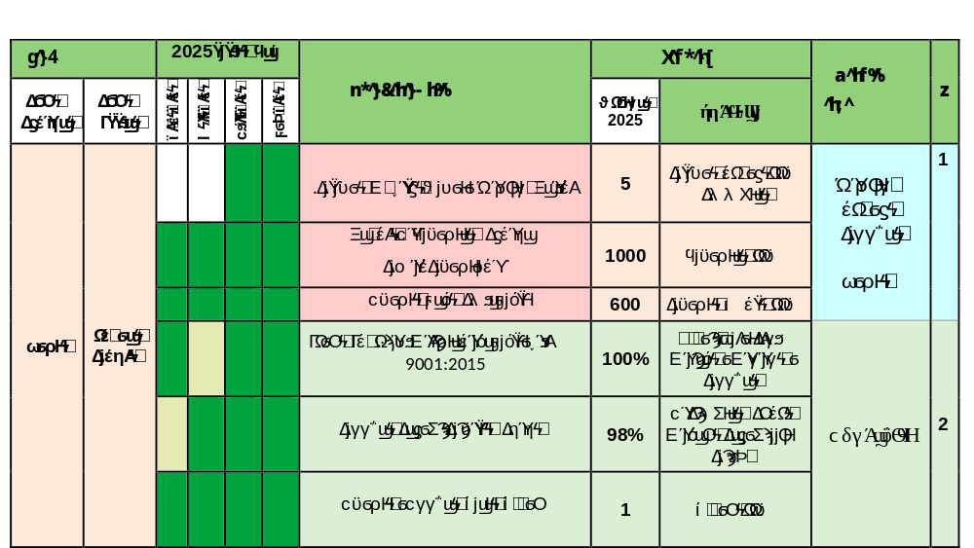
المحور الأستراتيجي : التعلم والنمو
الهدف ا لأستراتيجي : تحسين رحلة الموظف والمتطوع
تطوير البناء المؤسسي والتنظيمي

Slide 40
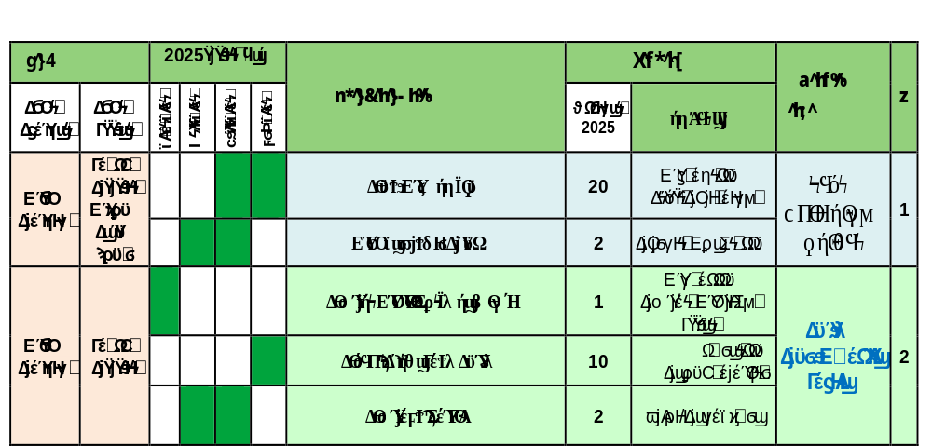
المحور الأستراتيجي : العمليات الداخلية
الهدف ا لأستراتيجي : توسيع الشراكات الاستراتيجية المحلية والدولية
تعميق الفهم المؤسسي للاحتياجات الرياضية

Slide 41
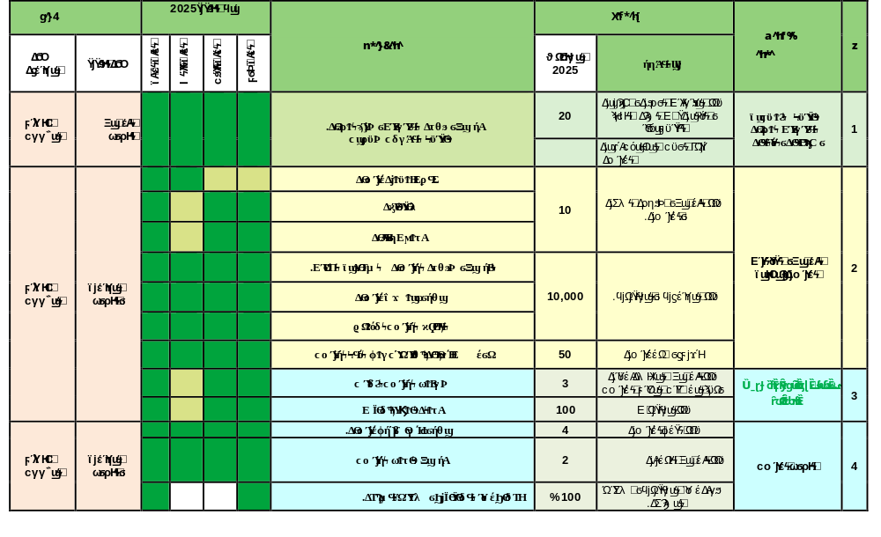
المحور الأستراتيجي : المستفيدون وأصحاب المصلحة
الهدف ا لأستراتيجي تعزيز السمعة والمكانة المؤسسية – تنمية الرياضة المجتمعية
تأهيل كوادر رياضية – تمكين ورعاية المرأة في المجال الرياضي

Slide 42
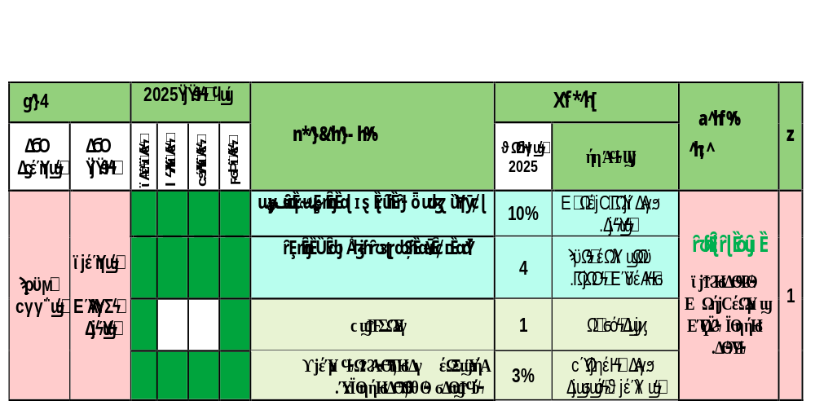
المحور الأستراتيجي : المالي
الهدف ا لأستراتيجي :توفير مخصصات الموازنات المالية وترشيد الإنفاق

Slide 43
فريق إعداد الخطة الاستراتيجية
م | الاسم | المسمى الوظيفي
1 | أ/ ابتسام فاضل مكمي العنزي | جمعية لياقة-رئيس المجلس
2 | احمد الكويكبي أ/ | مستشار الخطة الاستراتيجية
3 | عشوي مرجي العنزي | نائب رئيس الجمعية
4 | فاطمة نعيم العنزي | مسؤول التميزالمؤسسي والحوكمة
5 | سديم مبارك البديوي | مسؤول الاتصال والاعلام مصمم

Slide 44



